Slide 1
Automatizált távérzékeléses változásvizsgálat a Google Earth Engine-nel
Gulácsi András, III. évf. (Témavezető: Dr. Kovács Ferenc)
PhD beszámoló 2018/II. félév

Slide 2
KIINDULÓ KONCEPCIÓ
Rengeteg távérzékelt adat → feldolgozása nagy erőforrás/számításigényű → felhő alapú számítástechnikához fordulás (kb. 2010-től)
A cél a földrajzi Big Data feldolgozása / A GIS-tudomány elmozdítása az automatizálás felé
Változásvizsgálat: rövid távú (néhány éves) – hosszú távú (több évtizedes) változások detektálása statisztikai alapon
Számos különböző adatsor integrálása (adatfúzió) szükséges (különböző térbeli és időbeli felbontás, eltérő módszertan)

Slide 3
KIINDULÓ KONCEPCIÓ
Google Earth Engine = egy felhő alapú számítási platform földi léptékű környezeti adatok elemzésére
JavaScript API segítségével használható a böngészőben (de létezik Python API is)
Nagy teljesítményű, gyors, hatékony és alacsony költségű megoldások
A munkám erősen technológiai szempontú alapkutatás, a gyakorlati hasznosításon van a hangsúly

Slide 4
FŐ CÉLKITŰZÉSEIM
Az éghajlati változásokkal kapcsolatos környezeti/földrajzi kérdések, legfőképpen a szárazodás problematikája (nem újdonság)
  Számos kutatás folyt és folyik ma is ezzel a problémakörrel kapcsolatban (földrajzosok, hidrológusok, erdészek, ökológusok stb.)
1. Vizes élőhelyek vízföldrajzi változásai
2. Vegetációvizsgálat (Homokhátság/Nyírség)

Slide 5
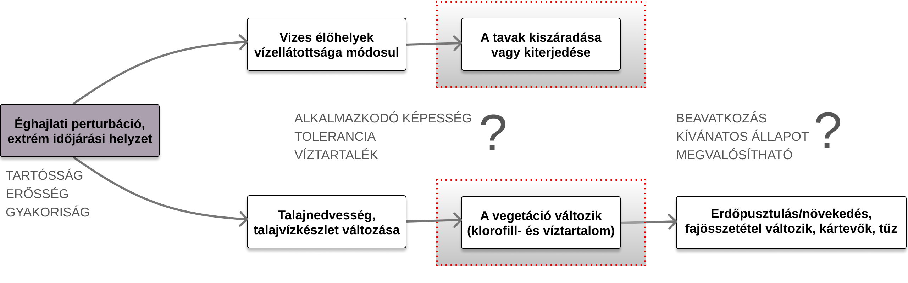
FŐ CÉLKITŰZÉSEIM

Slide 6
MINTATERÜLETEK – Vizes élőhelyek
Felső-Kiskunsági Tavak
Miklapuszta
Vörös-mocsár

Slide 7
MINTATERÜLETEK – Erdőterületek
A Duna–Tisza közi Homokhátság:
  Kiskőrösi körzet, Kiskunhalasi körzet, Harkakötönyi körzet
A Nyírség:
  Baktalórántházai körzet, Nyírbátori körzet, Guthi körzet

Slide 8
Módszer – Google Earth Engine, statisztikák

Slide 9
Adatok – meteorológia
UCSB-CHIRPS/DAILY – csapadékösszeg (mm) (napi/0,05°/1983-tól)
MODIS/006/MOD17A1 – felszínhőmérséklet (K) (napi/1 km/2000-től)
A fenti 2-ből származtatott:
  FAI (Führer-féle aszályindex)
  PAI (Pálfai-féle aszályindex)

Slide 10
Adatok – biomassza, vegetációindexek
MODIS/006/MOD17A3H – nettó primer produkció, NPP (évi/1 km/2000-től)
Landsat 4-5 MSS/TM (1975-2012), Landsat 7 ETM+ (2001-ig), Landsat 8 OLI és Sentinel-2 MSI felhőszűrt felszíni reflektancia adatokból számolt indexek:
EVI (klorofill)
NDVI (klorofill)
NDWI (növényzeti víz)

Slide 11
Adatok – felszíni víz és nedvesség, vízindexek
Landsat 5 TM (1984-2012), Landsat 7 ETM+ (2001-ig), Landsat 8 OLI és Sentinel-2 MSI felhőszűrt felszíni reflektancia adatokból számolt indexek:
MNDWI1
MNDWI2
Sentinel-1 C-sávú SAR radarja (2014 októberétől) – wetland-ok rövid távú monitoringja, wekaKmeans osztályozással

Slide 12
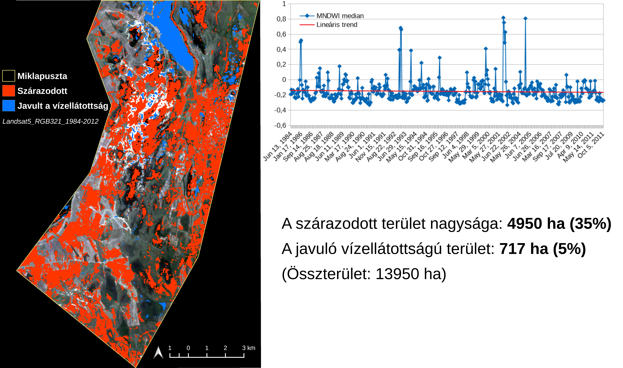
Összefoglaló jelentés – Miklapuszta

Slide 13
Köszönöm a figyelmet! Kérdések?

